Slide 1
MHW1
Paolo Stillittano
1000001637
01/04/2022

Slide 2
Descrizione del progetto
Indicare le specifiche di progetto basandosi su quanto fatto per database
Cosa dovrà fare la vostra applicazione

Slide 3

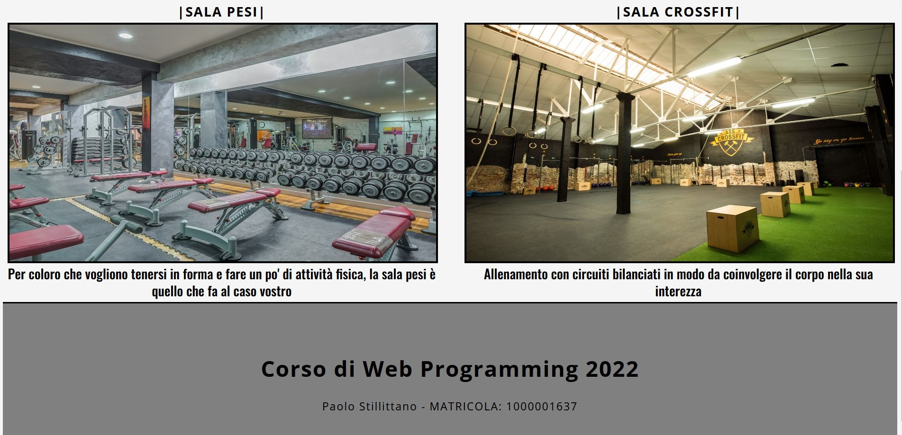
Layout complessivo HTML+CSS

Slide 4

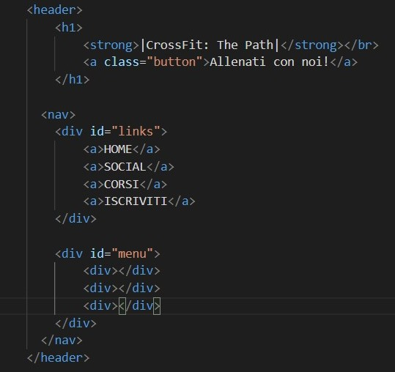
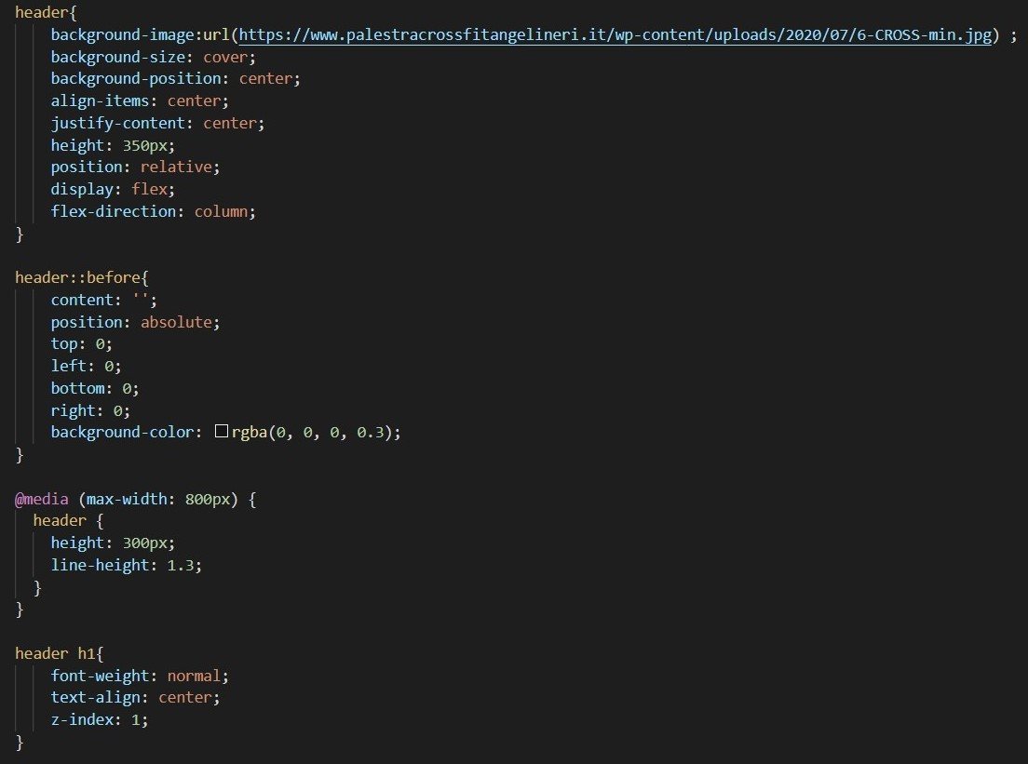
Header

Slide 5


Menù navigazione
Ho riscontrato un problema nella visualizzazione mobile. Nonostante il mio codice sia uguale a quello fatto a lezione, non vengono visualizzate le 3 righe orizzontali, ma un solo blocco. Ho provato a risolvere ma non sono riuscito a trovare una soluzione.

Slide 6
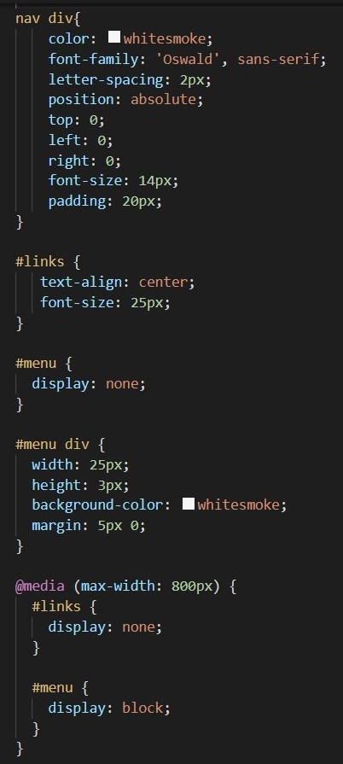
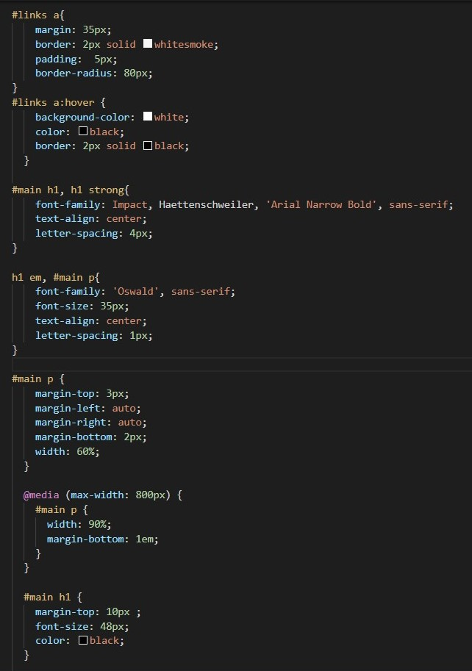
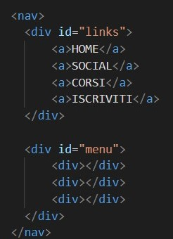

Slide 7

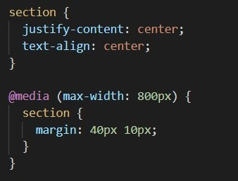
Sezione contenuti

Slide 8
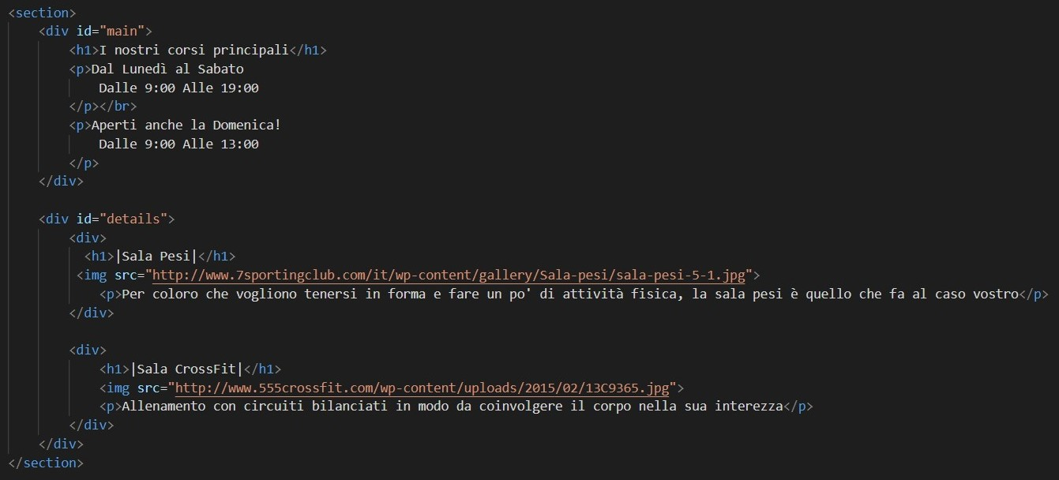
Sezione HTML

Slide 9
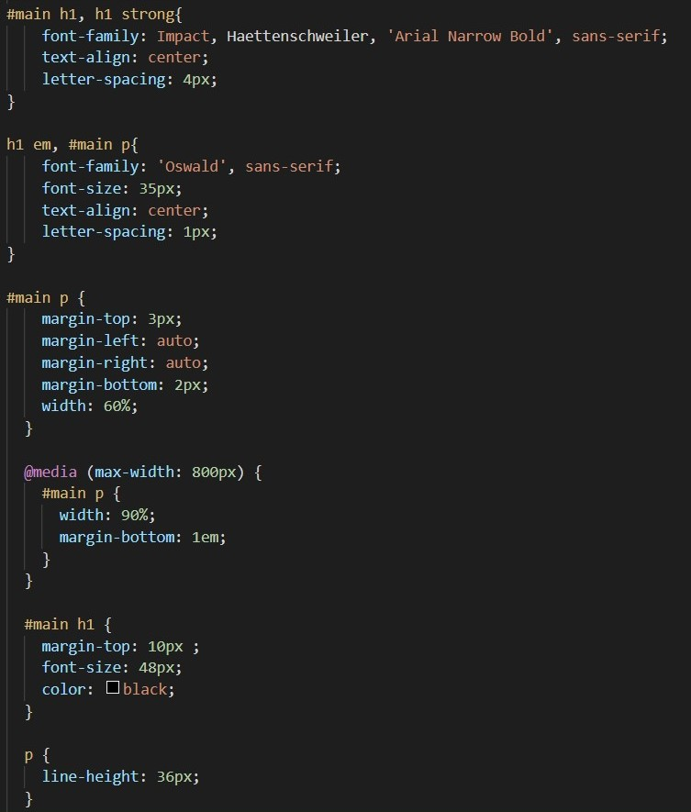
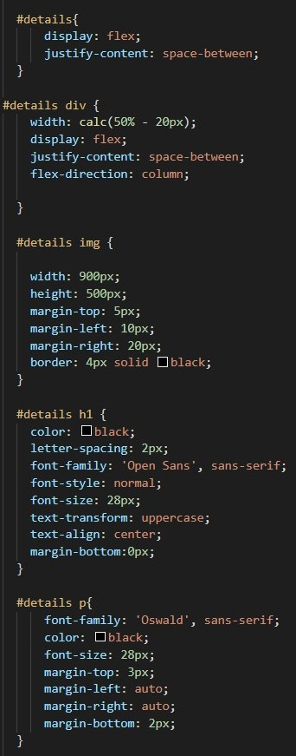

Slide 10

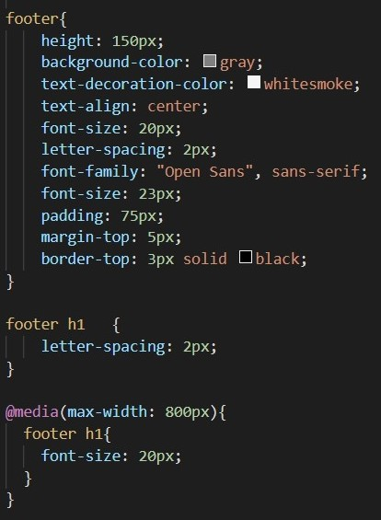
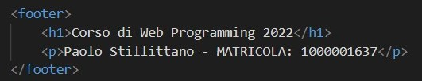
Footer

